Slide 1

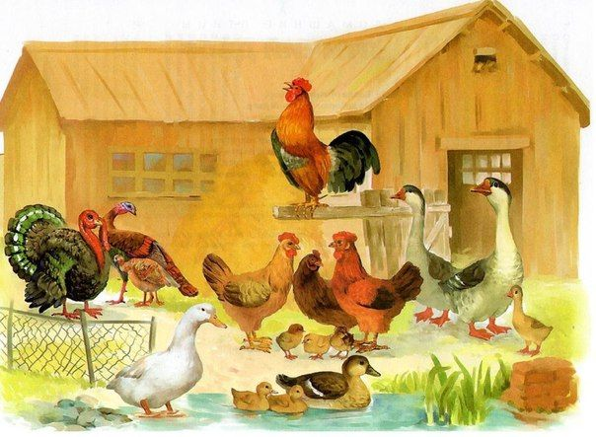
О ком мы будем сегодня говорить?

Slide 2
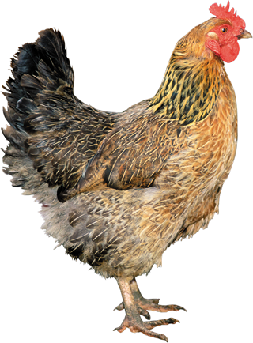
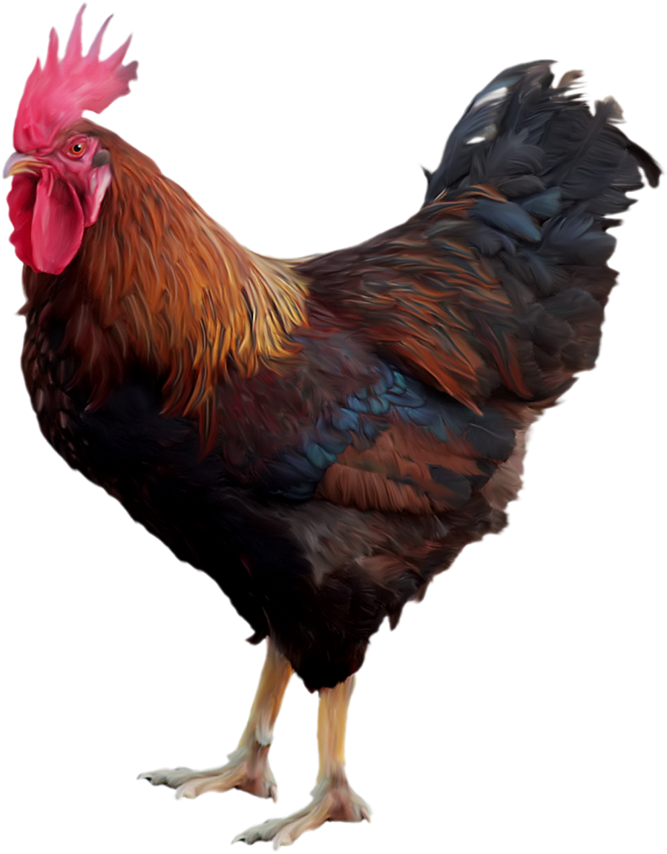
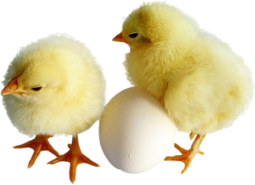
Назови семью. Как кричат

Slide 3
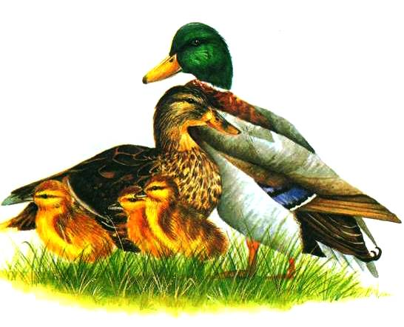
Назови семью. Как кричат

Slide 4
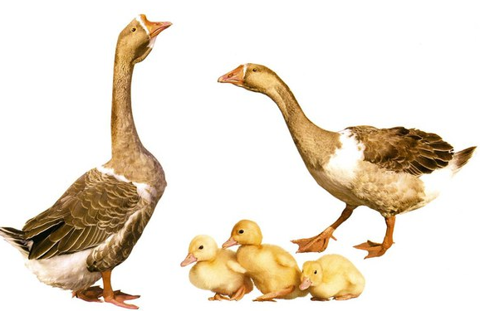
Назови семью. Как кричат

Slide 5
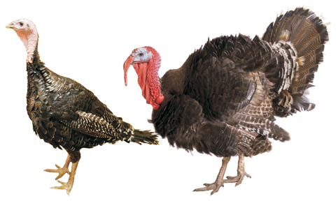
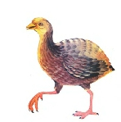
Назови семью. Как кричат

Slide 6
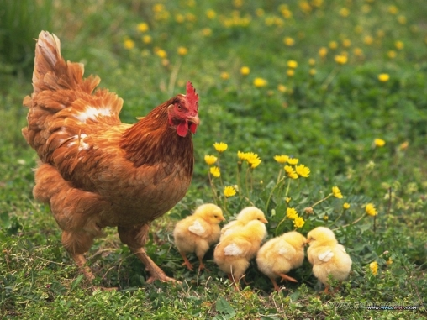
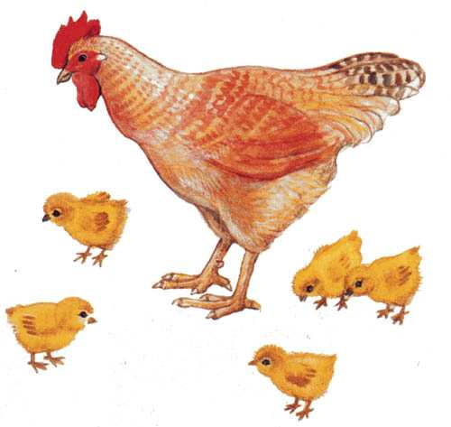
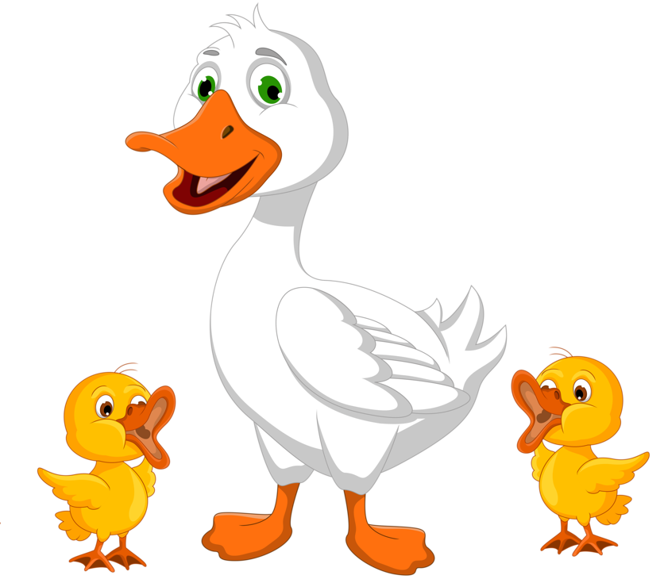
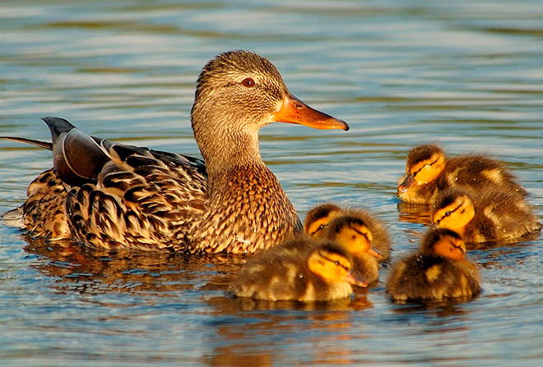

Slide 7
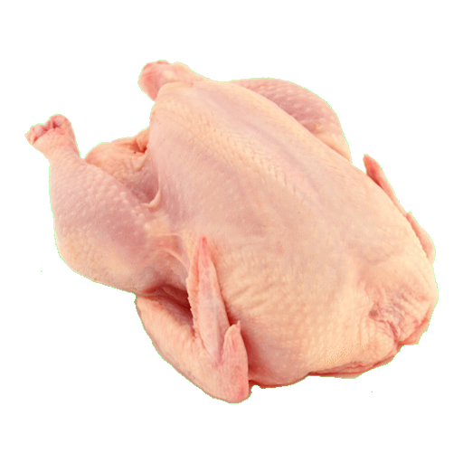
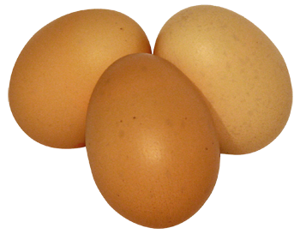
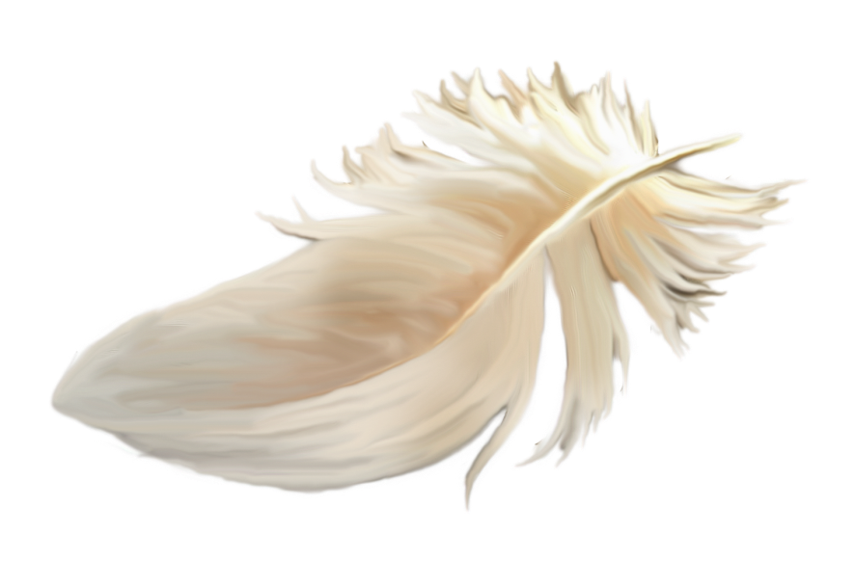
Какую пользу приносят домашние птицы?

Slide 8
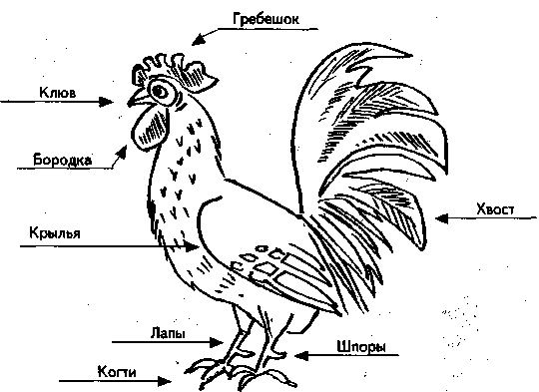
Части тела

Slide 9

Подбери действия

Slide 10
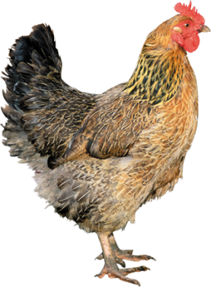
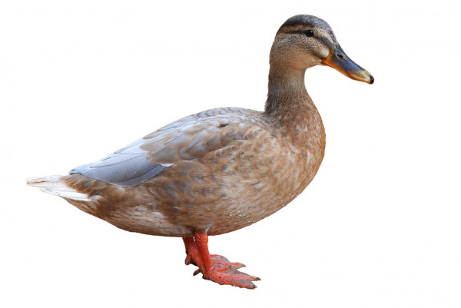
Один - много

Slide 11
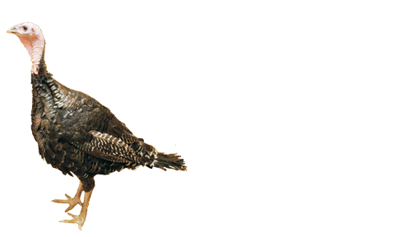
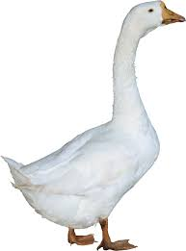

Slide 12

Назови ласково

Slide 13
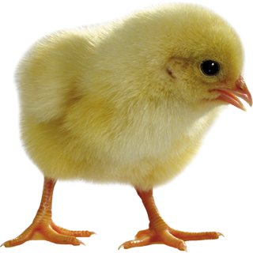
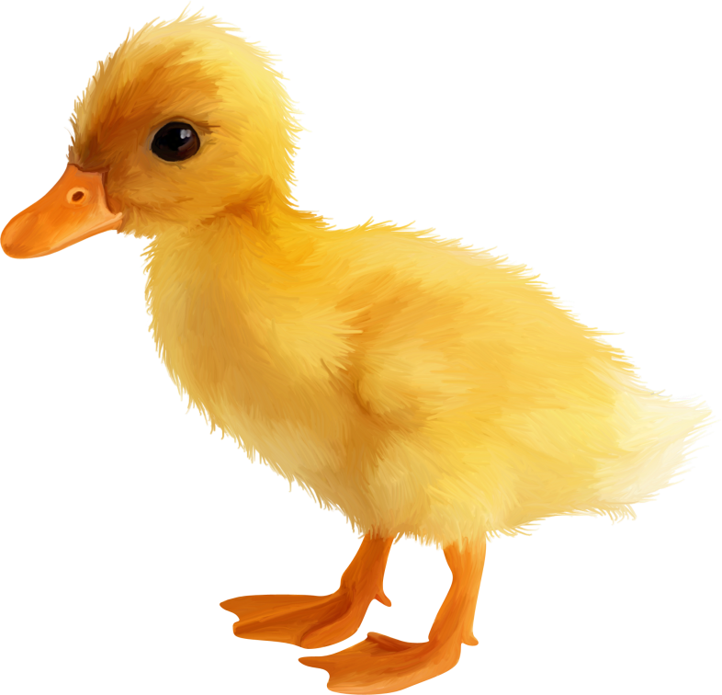
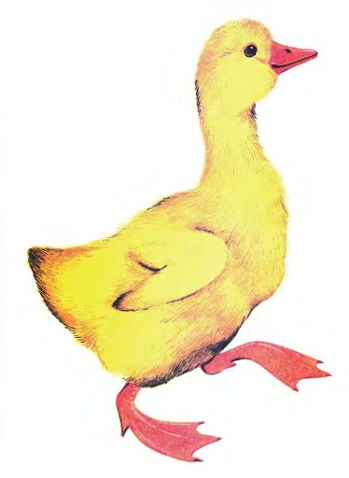
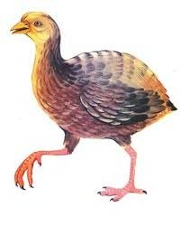

Slide 14
Есть у курицы цыплёнок,
У гусыни есть гусёнок,
У индюшки – индюшонок,
А у утки есть утёнок.
У каждой мамы малыши,
Все красивы хороши!

Slide 15
Скажи наоборот

Slide 16
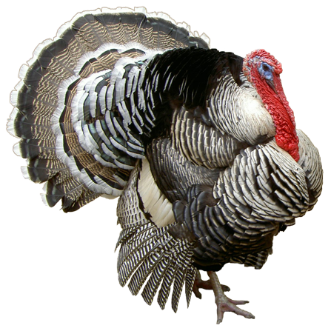

Slide 17
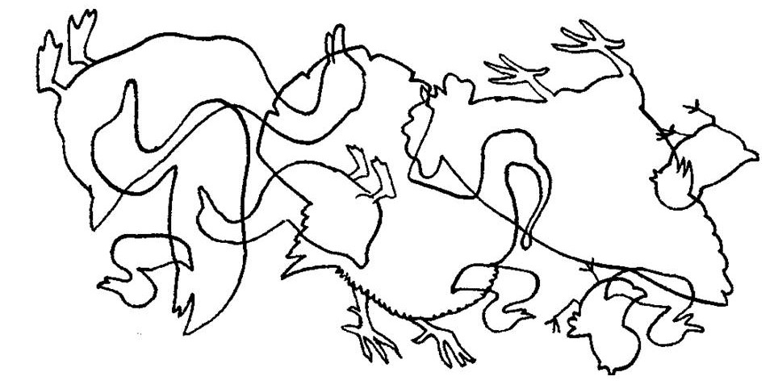
Кто спрятался?

Slide 18

Отгадай загадку
Любит петь и драться,
И в пыли купаться.
Носит красный гребешок
Забияка …
Квохчет, квохчет,
Детей собирает
Всех под крыло подбирает.
Зёрнышки клюёт, деток зовёт:
«Ко – ко – ко, ко – ко – ко,
Не ходите далеко!»
Явился в жёлтой шубке,
Прощайте, две скорлупки.
По лужку он важно ходит,
Из воды сухим выходит,
Носит красные ботинки,
Дарит мягкие перинки.

Slide 19
О ком мы сегодня говорили?

Slide 20
«Петушок»
Наш красивый петушок Обе руки сжаты в кулачки.
Кверху поднял гребешок. Разжать ладони.
Крылышками машет. Кистями помахать в воздухе.
На лужайке пляшет.
Крошки хлебные клюёт. Указательными пальцами постучать по столу.
Пёстрых курочек зовёт

